Slide 1











Giáo viên: Nguyễn Thị Hương
CHÀO MỪNG QUÝ THẦY CÔ ĐẾN DỰ GIỜ
LỚP: 4.5
MÔN: Tiếng Việt

Slide 2


Slide 3
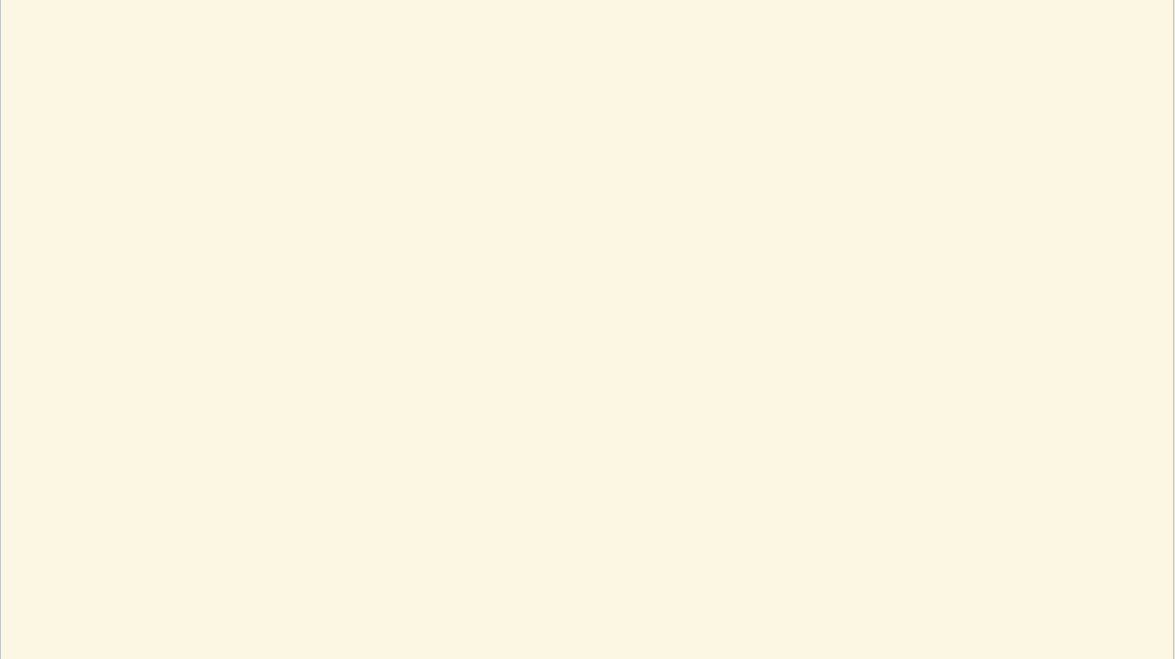



Câu hỏi 1: Tính từ là gì ?
A. là từ chỉ sự vật
B. là từ chỉ hoạt động
C. là từ chỉ đặc điểm, tính chất
D. Cả 3 đáp án trên

Slide 4
Câu hỏi 2: Cụm từ nào có tính từ đứng sau động từ “ cười ’’ ?
A. cười vì em bé hát
B. cười khanh khách
C. cười với bạn
D. cười vì câu chuyện

Slide 5
Câu hỏi 3: Gạch chân dưới tính từ trong cụm từ “ cười khúc khích”. Đáp án đúng là :
A. cười khúc khích
B. cười khúc khích
C. cười, khúc khích
D. cười khúc khích

Slide 6
Câu hỏi 4: Tính từ “ hớn hở ’’ trong cụm từ “ cười hớn hở ‘’ có nghĩa như thế nào ?
A. chỉ tiếng cười to
B. chỉ một nụ cười duyên
C. chỉ nét mặt của người lớn
D. chỉ nét mặt tươi tỉnh, lộ rõ vẻ vui mừng

Slide 7


Thứ Hai ngày 16 tháng 10 năm 2023
Tiếng Việt
Tiết 45: Luyện tập về tính từ

Slide 8







1. Tìm tính từ chỉ đặc điểm của sự vật trong hình:

Slide 9




1. Tìm tính từ chỉ đặc điểm của sự vật trong hình:
THẢO LUẬN NHÓM BỐN

Slide 10
Trò chơi : Chiếc nón kì diệu
Cách chơi: Tìm đúng tính từ chỉ đặc điểm của sự vật gắn lên bảng là chiến thắng.

Slide 11

2. Tìm 2 – 3 tính từ:
a. Có tiếng thơm
b. Có tiếng mát
c. Có tiếng ngọt

Slide 12


THẢO LUẬN NHÓM BA

Slide 13



Trò chơi tiếp sức

Slide 14
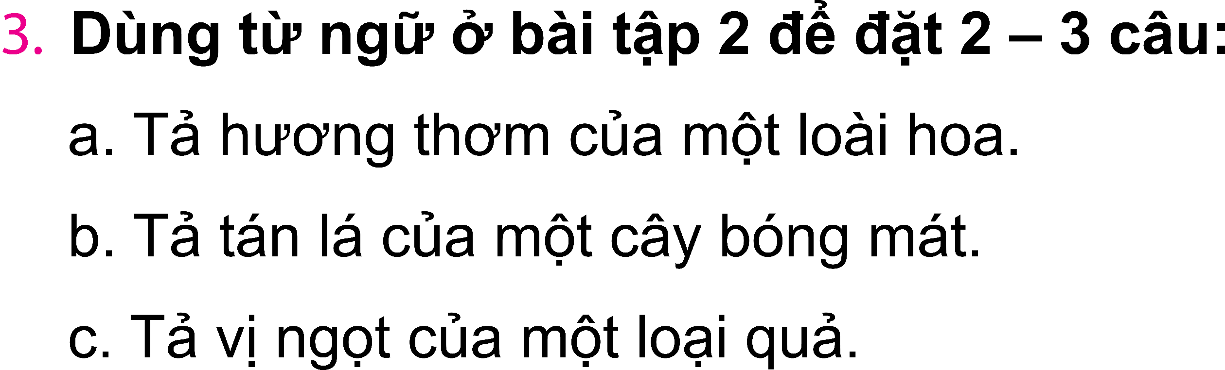


Slide 15




Chia sẻ
Gạch chân dưới tính từ trong câu.
Viết hoa chữ đầu câu, dấu chấm cuối câu.
Nội dung phù hợp với đề bài, lỗi chính tả.

Slide 16


Dặn dò
Chuẩn bị bài tiếp theo

Slide 17







Chào tạm biệt
các em

